Slide 1


最优化理论和方法
Theories and Approaches for Optimization
第三讲 线性规划的基本性质
自动化学院（人工智能学院）
主讲人：方峰
科技馆701
fangf@hdu.edu.cn

Slide 2
标准性质及图解法
基本性质
目录
CONTENTS

Slide 3
1
标准性质及图解法
Notes:
首先，是立项依据。

Slide 4
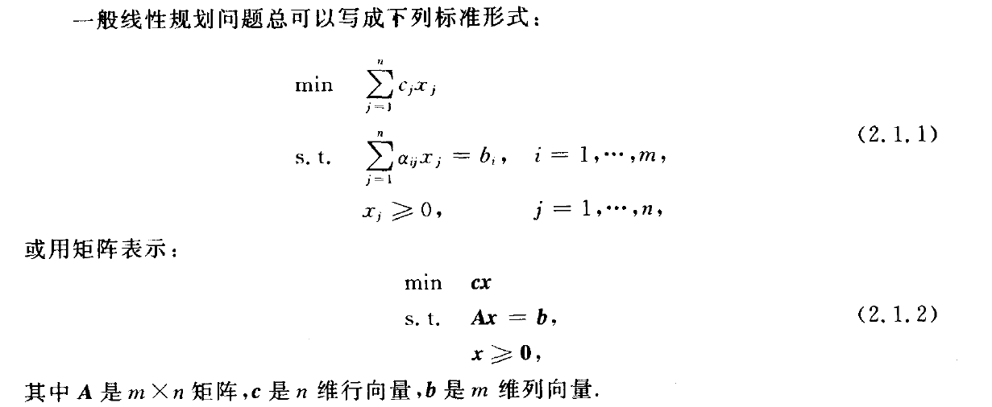
1、标准性质及图解法
线性规划是数学规划的一个重要分支，在理论和算法上都比较成熟，在实践上有着广泛的应用，不仅许多实际课题属于线性规划问题，而且运筹学其他分支中的一些问题也可以转化为线性规划来计算，因此线性规划在最优化学科中占有重要地位。
线性规划的标准形式
如何转换成标准形式？
Notes:
交叉学科，自动化仪表、

Slide 5
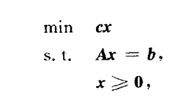
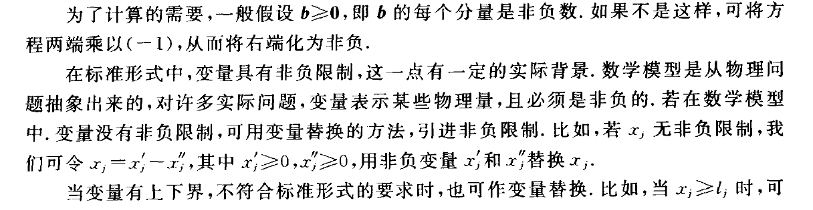
1、标准性质及图解法
如何转换成标准形式
变量没有非负限制
变量有上下界
若存在不等式约束呢？
Notes:
交叉学科，自动化仪表、

Slide 6
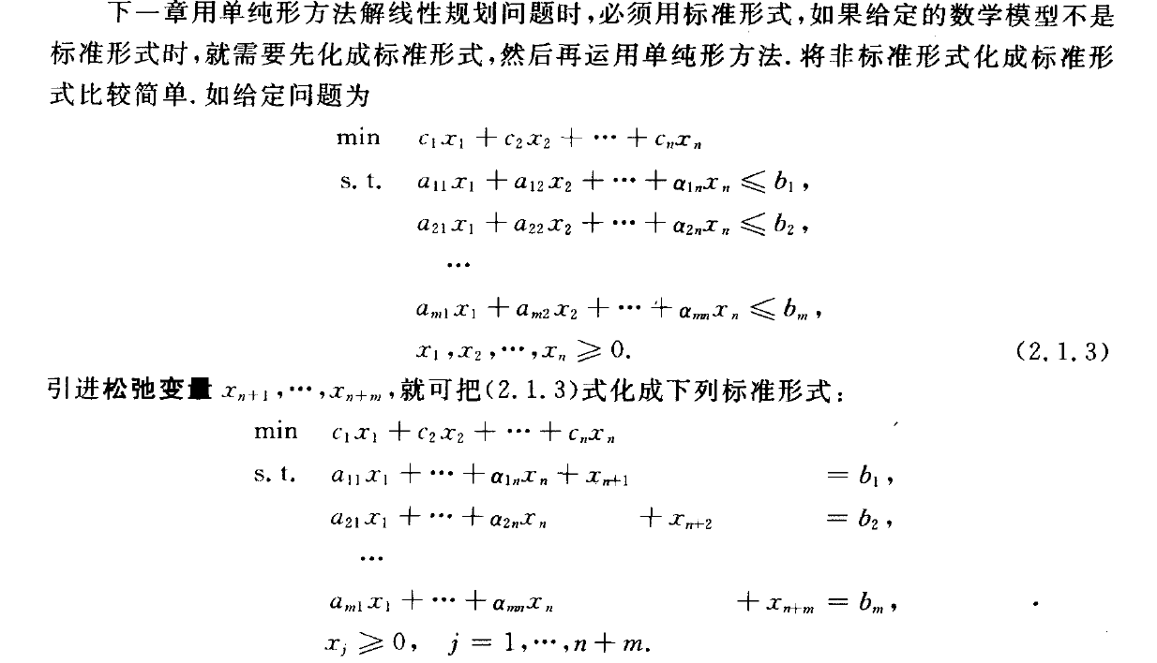
1、标准性质及图解法
如何转换成标准形式
引入松弛变量
将不等式约束转化为等式约束
Notes:
交叉学科，自动化仪表、

Slide 7
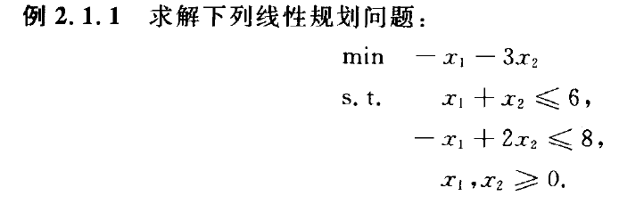
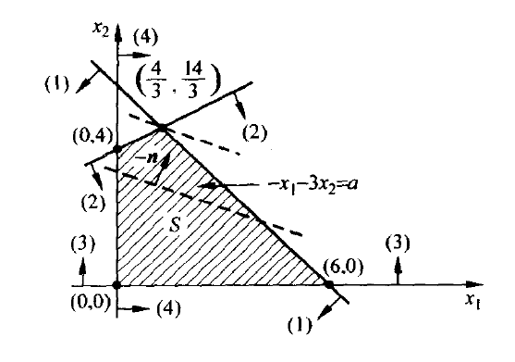
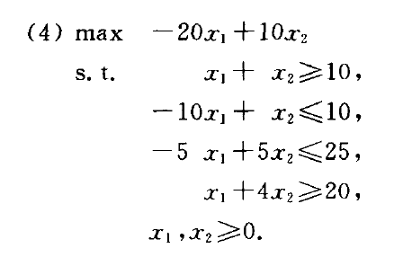
1、标准性质及图解法
图解法
对于某些比较简单的线性规划问题可用图解法求其最优解。
练习题
Notes:
交叉学科，自动化仪表、

Slide 8
2
基本性质
Notes:
首先，是立项依据。

Slide 9
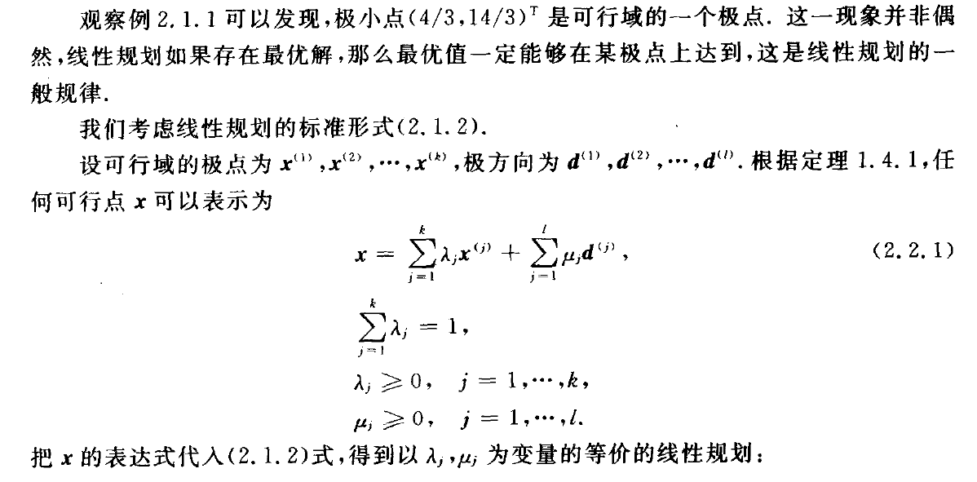
2、基本性质
可行域
在线性规划中，约束条件均为线性等式及不等式，满足这些条件的集合是凸集。
定理2.2.1 线性规划的可行域是凸集。
线性规划的特点
最优极点
式（ 2.1.2 ）
Notes:
交叉学科，自动化仪表、

Slide 10
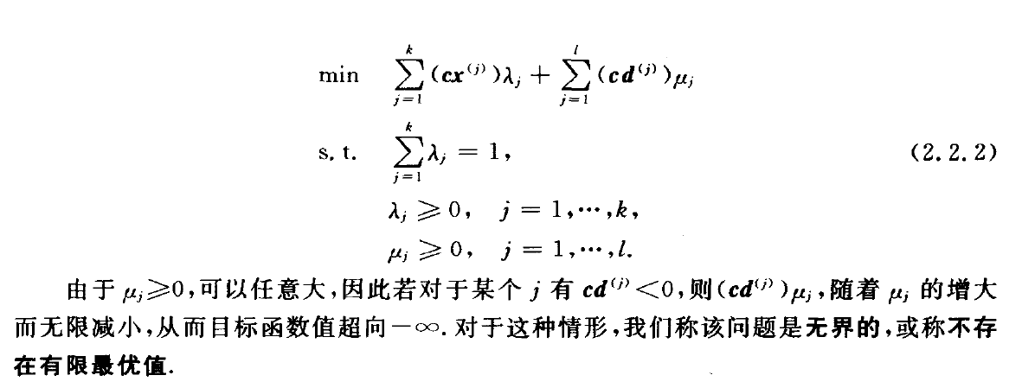
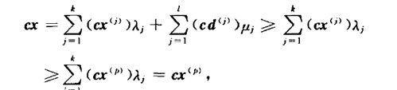
2、基本性质
最优极点
怎么分析上述转换之后的问题？
Notes:
交叉学科，自动化仪表、

Slide 11
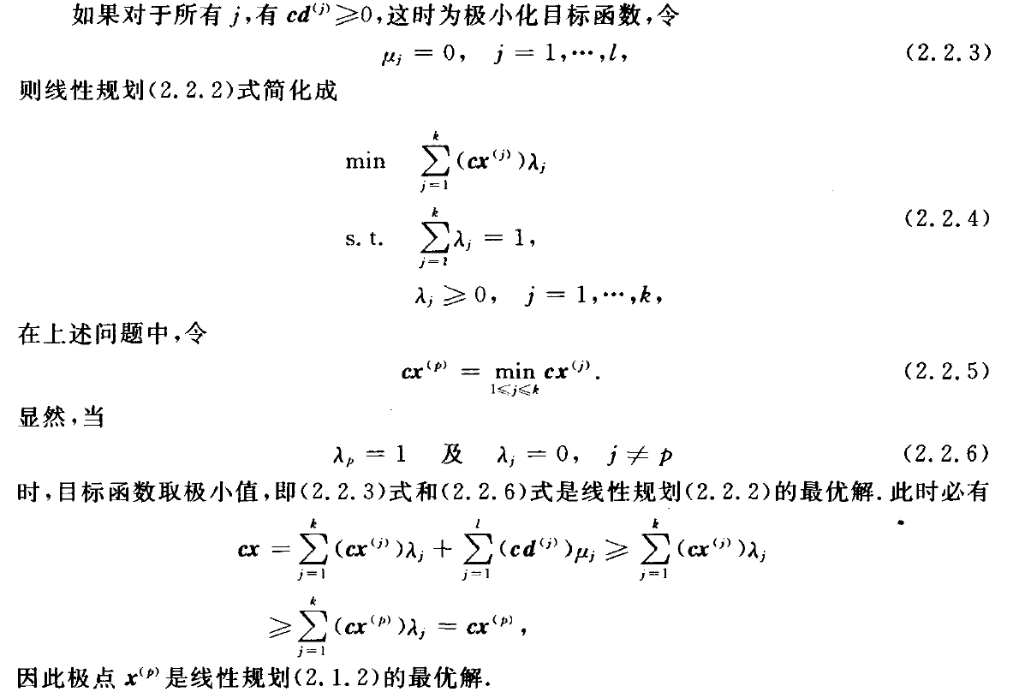
2、基本性质
最优极点
Notes:
交叉学科，自动化仪表、

Slide 12
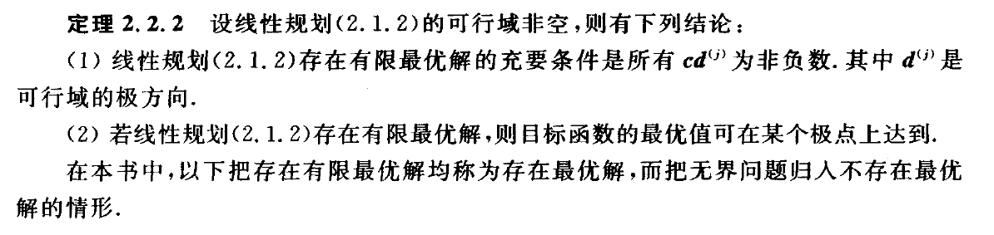
2、基本性质
最优极点
线性规划最优解的存在定理
解存在的充要条件（是否存在）
最优解的形式
（存在哪儿）
Notes:
交叉学科，自动化仪表、

Slide 13
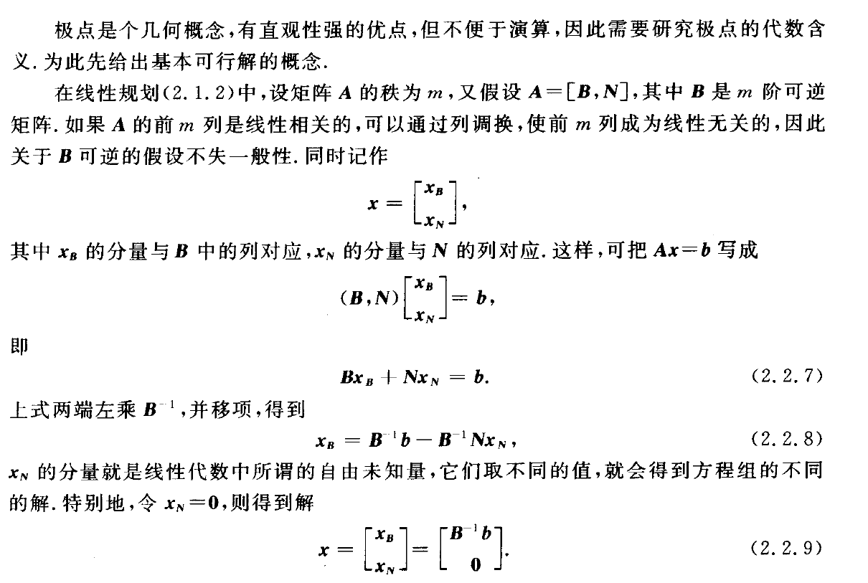
2、基本性质
最优基本可行解
以矩阵线性代数的形式来阐述最优解的问题
怎么理解？？？
有个假设前提，A的秩为m
若A的秩不为m，会出现什么情况？
Notes:
M行线性无关的，若是小于m的话，则有些约束条件是可以相约掉的

Slide 14
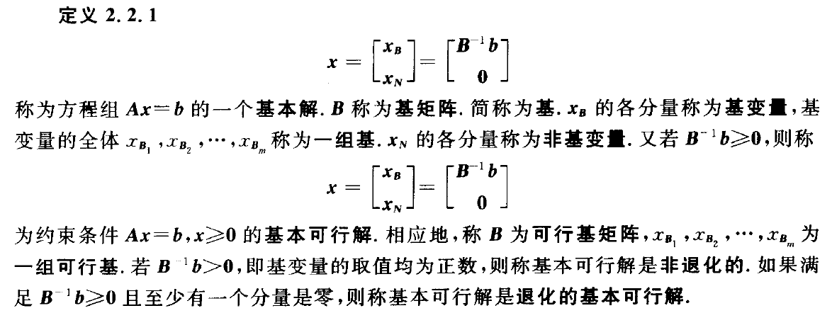
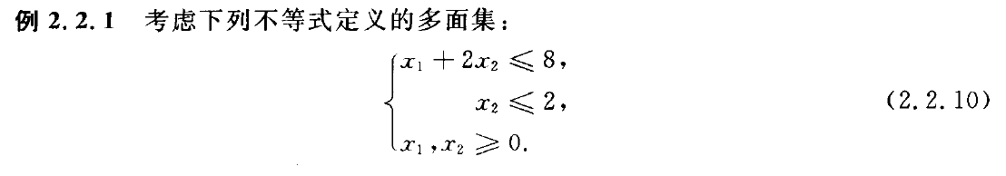
2、基本性质
最优基本可行解
概念需要掌握
试求基本可行解？
Notes:
基本可行解，就是满足约束条件需求了。

Slide 15
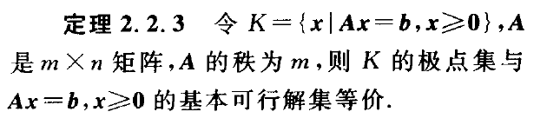
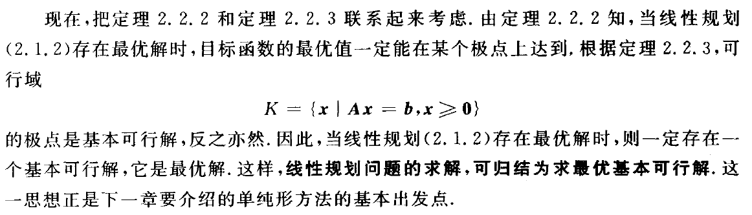
2、基本性质
最优基本可行解
证明见P32-P34
基本可行解与极点集的等价关系
极点正分量对应的列线性无关
线性规划问题→最优基本可行解寻找问题
Notes:
交叉学科，自动化仪表、

Slide 16
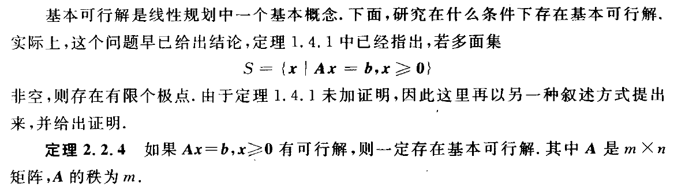
2、基本性质
基本可行解的存在问题
证明见P35
Notes:
交叉学科，自动化仪表、

Slide 17
谢 谢！
方峰
fangf@hdu.edu.cn
Notes:
谢谢，欢迎各位评审专家指正

